Slide 1
Database module
Achievements-Haotian Feng
Problems -Joao Silva
Plans -Siyuan Guo
Minimum debug

Slide 2
Achievements

Slide 3
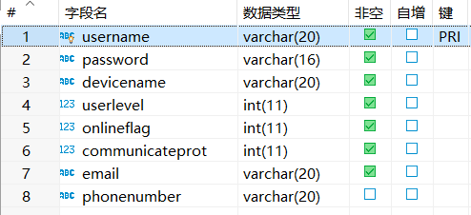
Tables
① userinfomation:

Slide 4
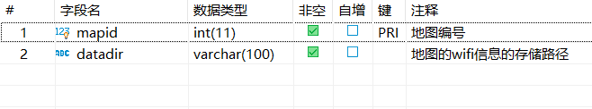
Tables
② wifi:

Slide 5
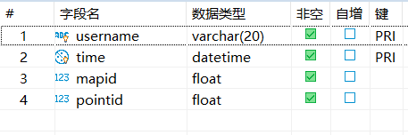
Tables
③ historyposition:

Slide 6
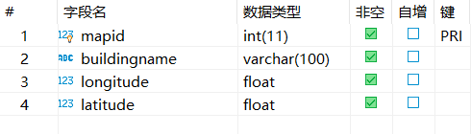
Tables
④ mapdata:

Slide 7
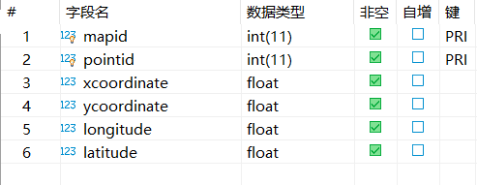
Tables
⑤ coordinate:

Slide 8
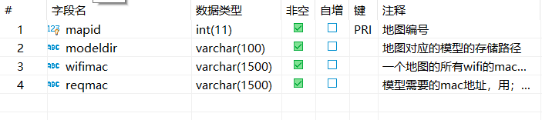
Tables
⑥ model:

Slide 9
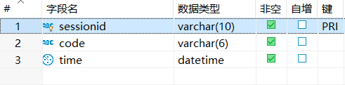
Tables
⑦ verification:

Slide 10
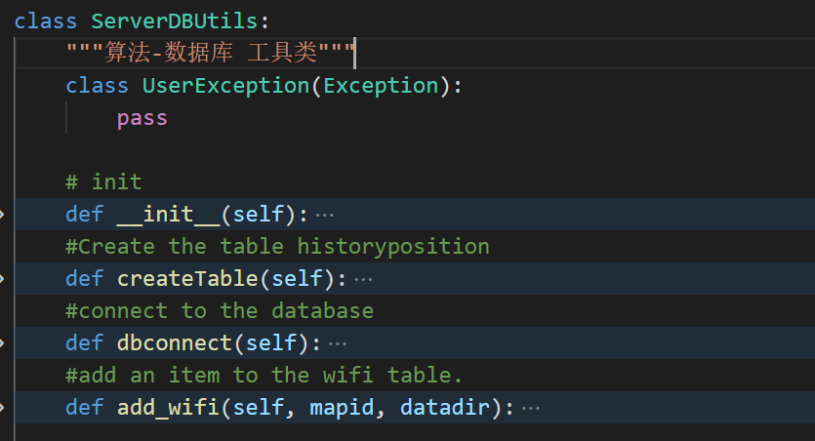
Implement details
Python + MySQL.
Encapsulated as a lib.

Slide 11
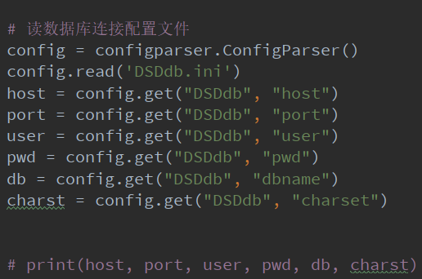
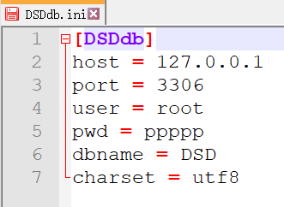
Implement details
3. Database Connection.

Slide 12
Implement details
4. Return type: dictionary

Slide 13
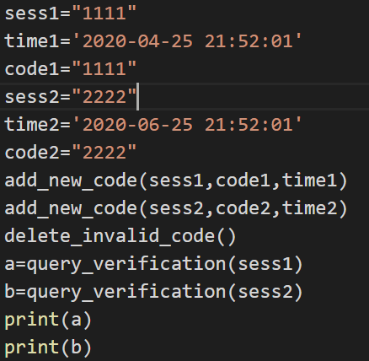
A test case
delete_invalid_code()

Slide 14
Problems

Slide 15
Understanding
1. Different group think differently for one thing.
E.g.
The question about whether the username can be modified had been discussed several times. After determining the requirements with the customer, we finally determined that the user name can not be modified.

Slide 16
Consistency
2. About the consistency of the system.
At the very beginning, the programming language we use is different from the server module and algorithm module. To keep the system consistent, we switched to another programming language.

Slide 17
programming skill
3. About the programming skill.
When implementing the Database module, we have met several problems. Like how to use the “DateTime” datatype, how to connect the database.

Slide 18
Plans

Slide 19
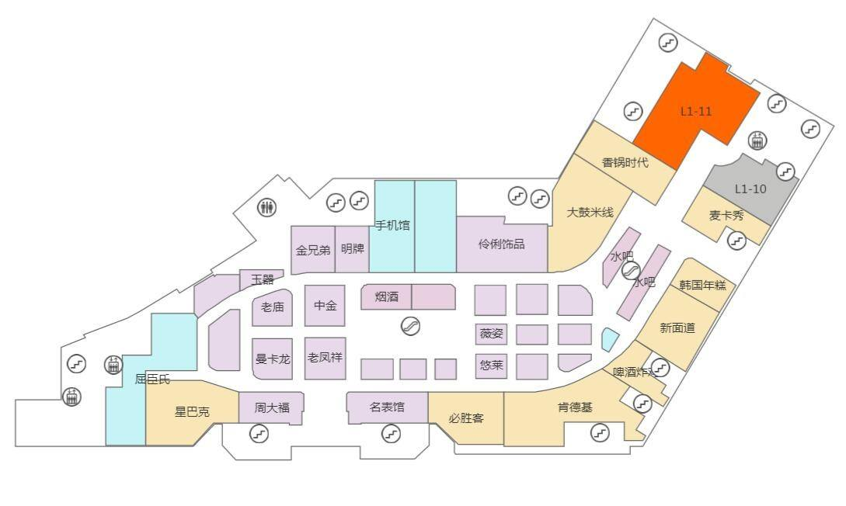
Builiding Internal Information Retrieval System
Notes:
建筑物内部信息检索系统（对于商场，则是可以检索商家的信息；对于办公楼，则是可以检索不同的办公区域的信息……）

Slide 20
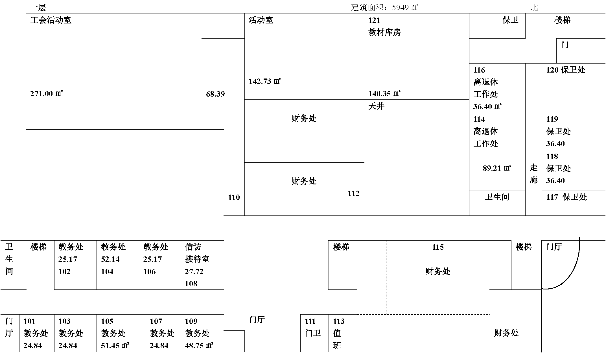
Builiding Internal Information Retrieval System
Notes:
建筑物内部信息检索系统（对于商场，则是可以检索商家的信息；对于办公楼，则是可以检索不同的办公区域的信息……）

Slide 21
Specifically
(1) User can upload the internal area information when uploading a map:
e.g.
Name: ZhangLiang Spicy Hot Pot
Class: 1. Restaurant
1.1 Spicy Hot Pot
Business hours: 9:00-20:00
....
Notes:
（1）用户可以在上传地图的同时，上传建筑物内部各个区域划分的信息（如名称、功能类别、营业时间等）
（2）用户可以检索整个建筑物内的区域信息：按名称/功能类别/当前是否还在营业...检索
（3）用户可以对每个区域进行评论（例如，评论商家的服务态度/产品质量等；评论办公场所的服务态度/办事效率等）、评分
（4）系统可以为用户推荐商家：系统可以根据评论或评分矩阵等进行预测

Slide 22
Specifically
(2) User can search for the area that they need
e.g.
Search by name
Search by class
Search by ...
Notes:
（1）用户可以在上传地图的同时，上传建筑物内部各个区域划分的信息（如名称、功能类别、营业时间等）
（2）用户可以检索整个建筑物内的区域信息：按名称/功能类别/当前是否还在营业...检索
（3）用户可以对每个区域进行评论（例如，评论商家的服务态度/产品质量等；评论办公场所的服务态度/办事效率等）、评分
（4）系统可以为用户推荐商家：系统可以根据评论或评分矩阵等进行预测

Slide 23
Specifically
(3) User can rate and review the area about ...
e.g.
For business: service attitude, item quality, environment...
For office: service attitude, efficiency, environment....
...
Notes:
（1）用户可以在上传地图的同时，上传建筑物内部各个区域划分的信息（如名称、功能类别、营业时间等）
（2）用户可以检索整个建筑物内的区域信息：按名称/功能类别/当前是否还在营业...检索
（3）用户可以对每个区域进行评论（例如，评论商家的服务态度/产品质量等；评论办公场所的服务态度/办事效率等）、评分
（4）系统可以为用户推荐商家：系统可以根据评论或评分矩阵等进行预测

Slide 24
Specifically
(4)System can make recommendation about what users might need.
e.g.
rating-based recommendation
review-based recommendation
...
Notes:
（1）用户可以在上传地图的同时，上传建筑物内部各个区域划分的信息（如名称、功能类别、营业时间等）
（2）用户可以检索整个建筑物内的区域信息：按名称/功能类别/当前是否还在营业...检索
（3）用户可以对每个区域进行评论（例如，评论商家的服务态度/产品质量等；评论办公场所的服务态度/办事效率等）、评分
（4）系统可以为用户推荐商家：系统可以根据评论或评分矩阵等进行预测

Slide 25
Thanks for your listening.

